Slide 1
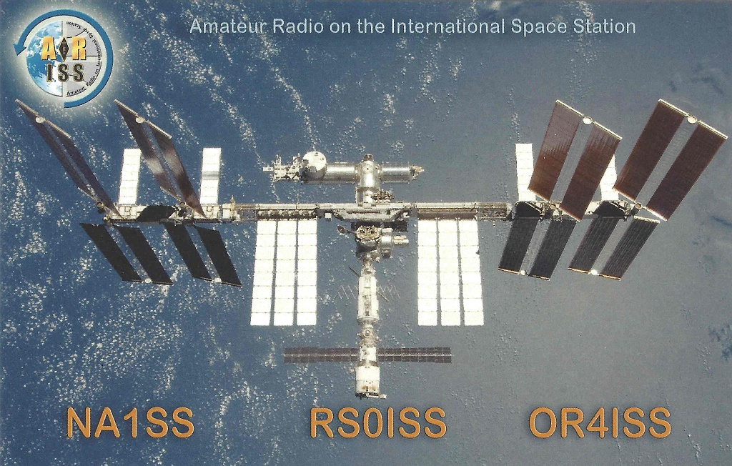
DP0ISS
Matthias Bopp DD1US
Künzelsau, 16.10.2018

Slide 2
Agenda
Geschichte & Überblick
Satellitenbahnen
Frequenzbereiche und Betriebsarten
Equipment
Funkbetrieb mit der ISS

Slide 3
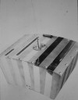
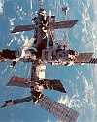
Historie
Der erste Satellit war Sputnik1 und wurde vor mehr als 60 Jahren am 4. Oktober 1957 von der UdSSR ins All geschickt.
Der erste Amateurfunksatellit war OSCAR-1 (Orbiting Satellite Carrying Amateur Radio) und wurde von einer Gruppe von Funkamateuren in Kalifornien / USA gebaut und am 12. Dezember 1961 gestartet.
Die Raumstation MIR wurde 1986 gestartet und wurde 2001 kontrolliert zum Absturz gebracht. Von dort aus gab es zahlreiche Amateurfunkaktivitäten.
Der Bau der Internationalen Raumstation ISS wurde 1998 begonnen und sie ist bis heute in Betrieb. Von der ISS werden diverse Amateurfunkaktivitäten durchgeführt, insbesondere viele Sprechfunkkontakte mit Schulen sowie diverse spezielle Modi wie SSTV und DATV.
Quelle: http://www.dd1us.de

Slide 4
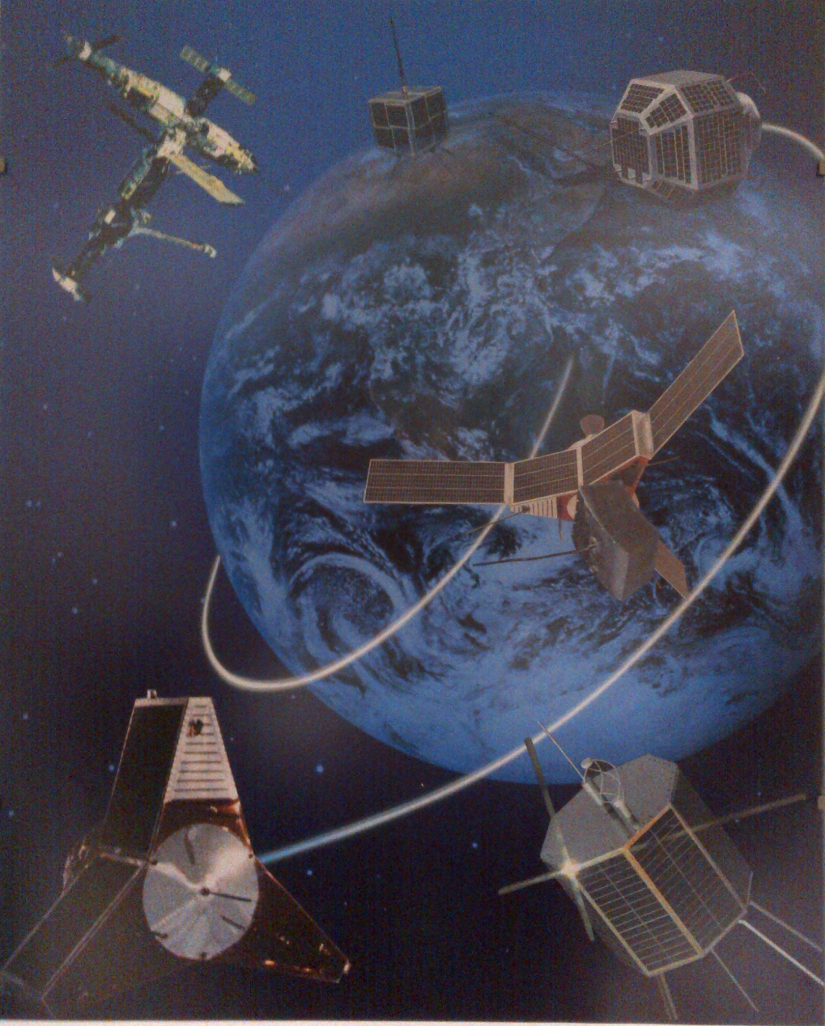
Amateurfunksatelliten
Funkamateure haben eigene Satelliten.
Bisher wurden ca. 120 Satelliten gestartet, die von Funkamateuren entwickelt, finanziert und gebaut wurden.
Starts erfolgen in der Regel als sekundäre Nutzlast oder bei Tests neuer Raketen.

Slide 5
Agenda
Geschichte & Überblick
Satellitenbahnen
Frequenzbereiche und Betriebsarten
Equipment
Funkbetrieb mit der ISS

Slide 6
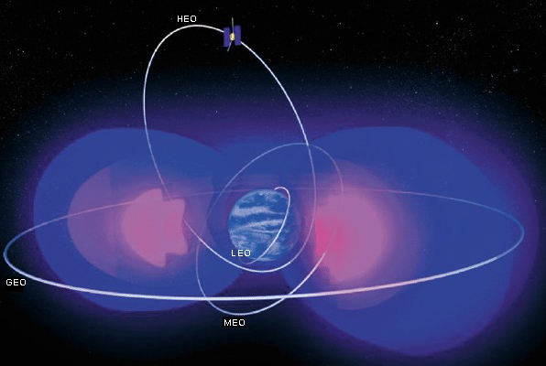
Satellitenbahnen
Quelle: The Van Allen Belt and typical satellite orbits – The Aerospace Corporation

Slide 7
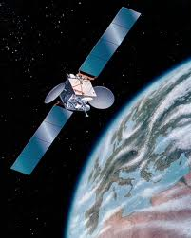
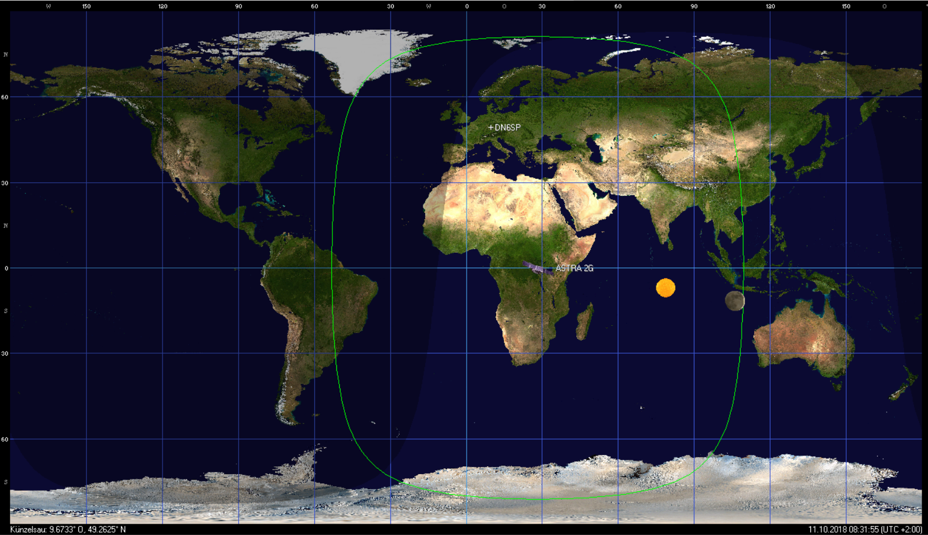
Satellitenbahnen – Astra (GEO)
Astra-2G in einem GEO (Geostationary Orbit): großer konstanter Sichtbarkeitsbereich, nicht die Polregionen, fest ausgerichtete Antennen am Boden sind ausreichend

Slide 8
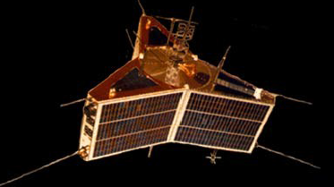
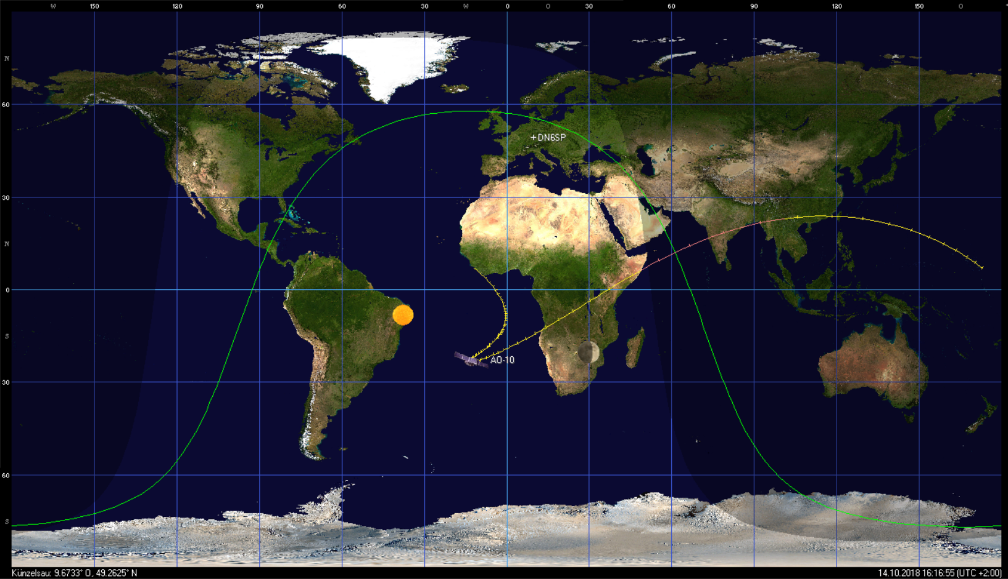
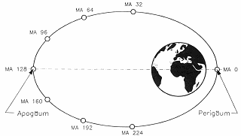
Satellitenbahnen – AO10 (HEO)
AO-10 in einem HEO (Highly Elliptical Orbit): großer Sichtbarkeitsbereich im Apogäum, auch an den Polen

Slide 9
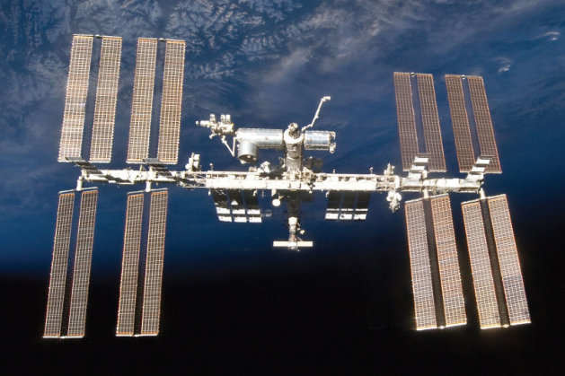
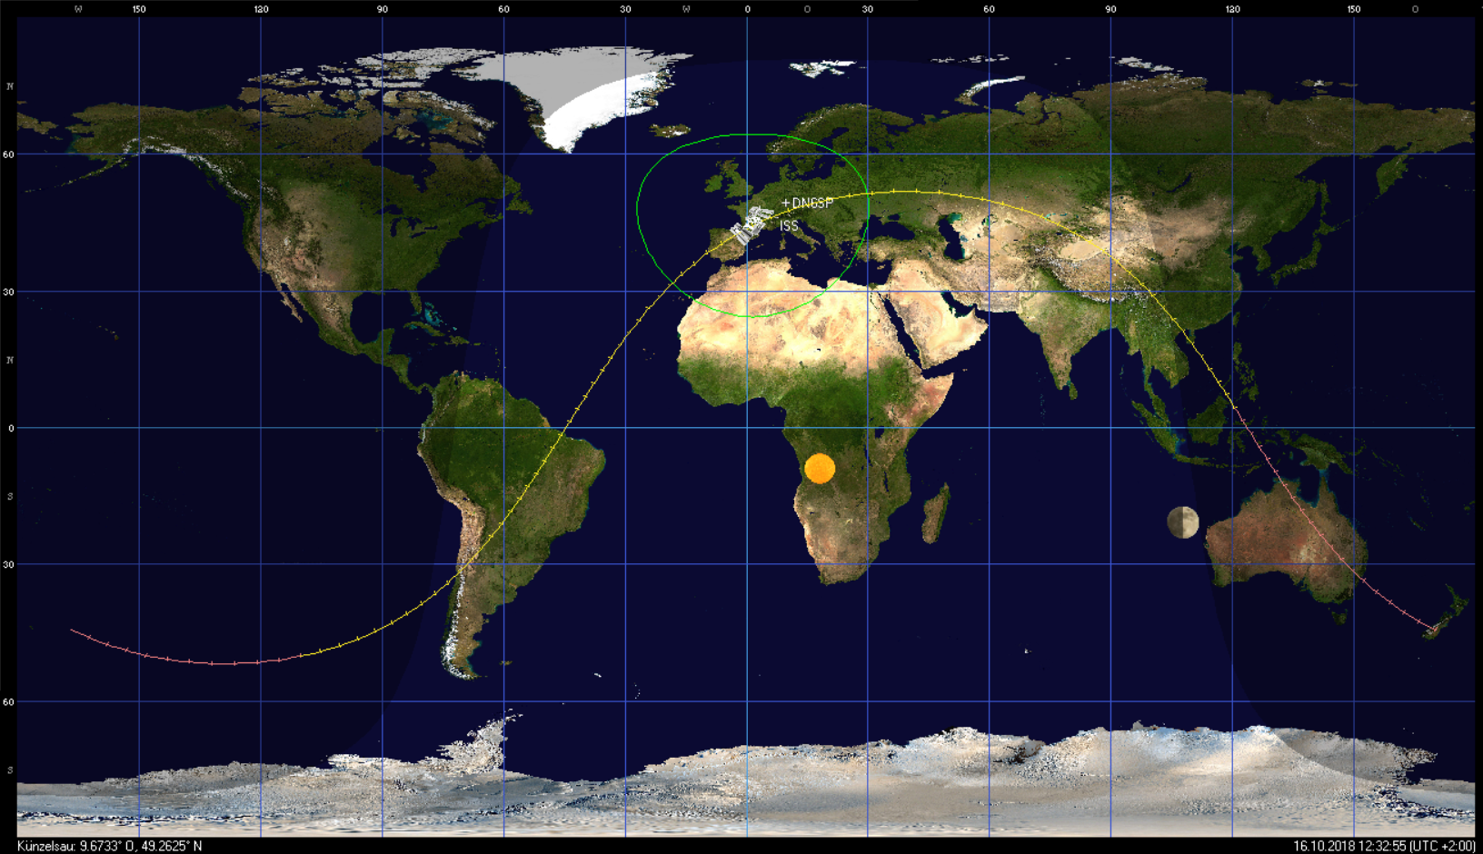
Satellitenbahnen – ISS (LEO)
ISS in einem LEO (Low Earth Orbit): geringe Höhe, begrenzter Sichtbarkeitsbereich, nur geringe Strahlungsleistung nötig

Slide 10
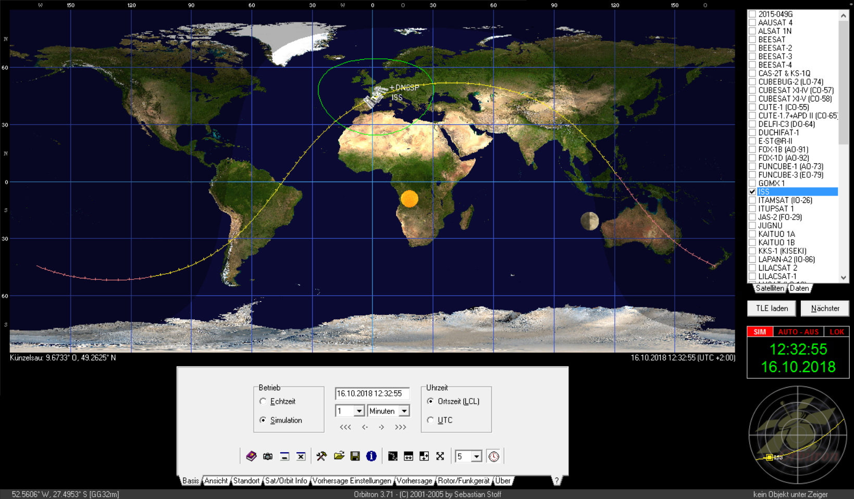
Berechnung von Satellitenbahnen
Freeware Orbitron
von
Sebastian
Stoff
http://www.stoff.pl/

Slide 11
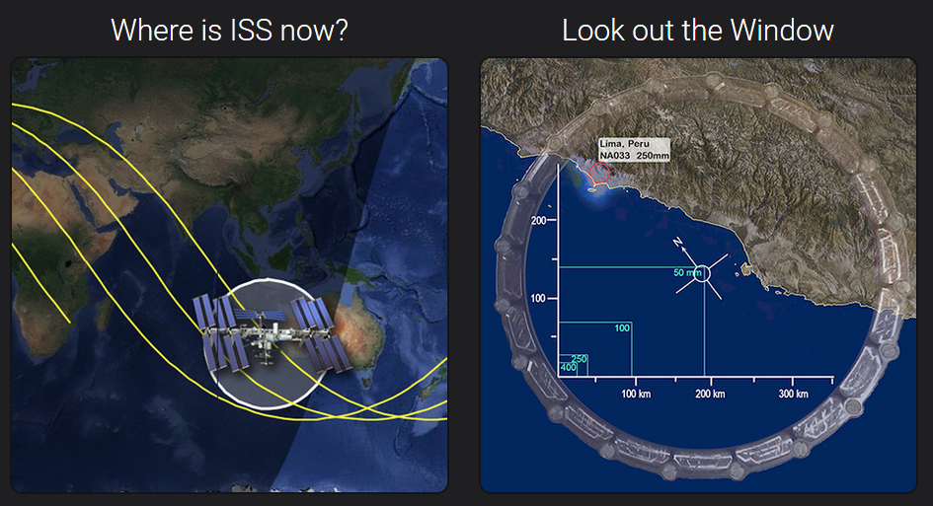
Berechnung der Position der ISS
Man kann sich auch online die aktuelle Position der ISS sowie den
simulierten aktuellen Ausblick von der ISS auf die Erde anzeigen lassen.
http://www.isstracker.com/ http://dev.winonearth.com

Slide 12
Agenda
Geschichte & Überblick
Satellitenbahnen
Frequenzbereiche und Betriebsarten
Equipment
Funkbetrieb mit der ISS

Slide 13
Frequenzbereiche
Ursprünglich wurden die oberen Kurzwellenbereiche z.B. 10m als Downlink verwendet.
AO-10 und AO-40 verwendeten neben dem 2m und 70cm Band auch das 23cm und 13cm Band.
Die meisten heutigen Satelliten verwenden Frequenzen im 2m und 70cm Band, so auch die ISS. Wir empfangen sie heute im 2m Band.
Abkürzungen der Transpondermodi:
V 2m Band 145 MHz
U 70cm Band 435 MHz
L 23cm Band 1265 MHz
S 13cm Band 2400 MHz
X 3cm Band 10360 MHz
Ein Satellitentransponder im Modus VU empfängt im 2m Band (VHF-Uplink) und sendet im 70cm Band (UHF-Downlink).

Slide 14
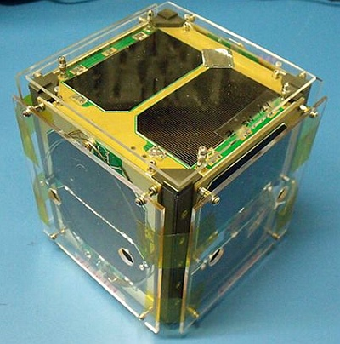
Betriebsarten
Anfangs hatten die meisten Satelliten Lineartransponder: Dabei wird ein Frequenzbereich (typ. 100-200kHz) auf einem Band (z.B. 2m) empfangen und gleichzeitig auf einem anderen Band (z.B. 70cm) wieder ausgesendet. Damit sind viele Schmalband-Verbindungen (in CW, SSB, SSTV) parallel möglich. Auch heute gibt es viele Satelliten mit Lineartranspondern.
Kleinstsatelliten wie Cubesats senden oft nur Telemetrie oder haben einfache FM-Umsetzer, die einen einzelnen FM-Kanal ähnlich einem FM-Relais umsetzen.
Viele dieser Cubesats besitzen Packet Radio Nutzlasten mit Digipeatern und Mailboxen, die Nachrichten weltweit verteilen können („store and forward“).
Quelle: Mike Rupprecht DK3WN

Slide 15
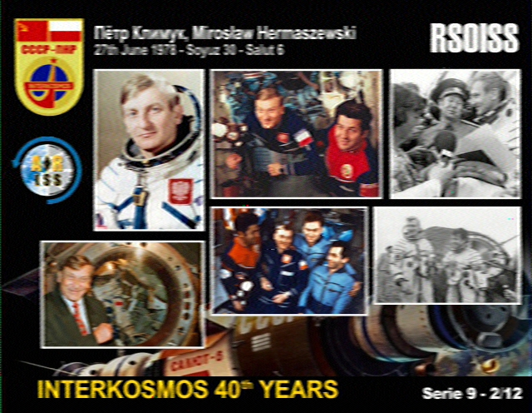
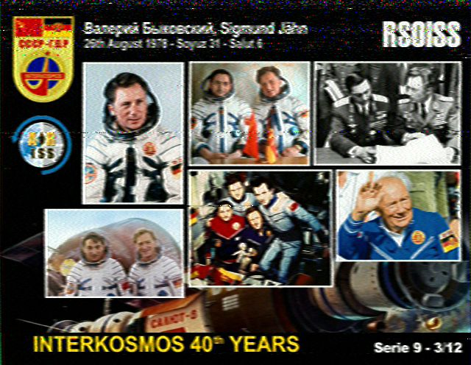
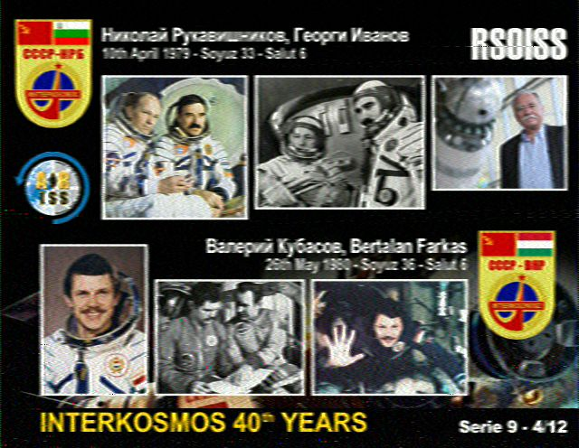
Slow Scan Tele Vision Aussendung
Einige Amateurfunksatelliten und insbesondere die ISS senden regelmäßig SSTV Bilder.
Quelle: OE5RPP via DL1SAX

Slide 16
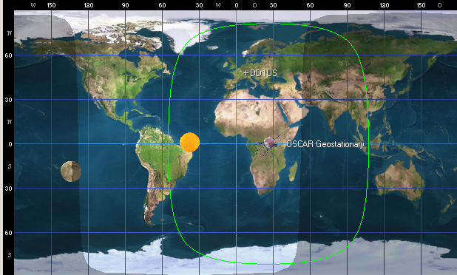
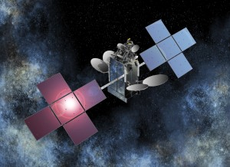
Es‘hail-2
Voraussichtlich noch 2018 wird Katar einen geostationären Nachrichtensatelliten starten. Er wird auch zwei Amateurfunktransponder (↑13cm Uplink / ↓3cm Downlink) besitzen. Er wird auf 26° Ost positioniert werden und deckt damit Europa, Afrika und einen Großteil von Asien gleichzeitig ab.
„Es‘hail-2“ wird einen 250 kHz breiten Lineartransponder für Schmalbandbetriebsarten sowie einen 8 MHz breiten Transponder für experimentelle digitale Modulationsarten wie Digitales-Amateurfunkfernsehen haben.
Die technische Expertise wird vor allem durch deutsche Funkamateure der AMSAT-DL zur Verfügung gestellt.
http://www.amsat-dl.de

Slide 17
Agenda
Geschichte & Überblick
Satellitenbahnen (GEO, MEO, HEO, LEO)
Frequenzbereiche und Betriebsarten
Equipment
Funkbetrieb mit der ISS

Slide 18
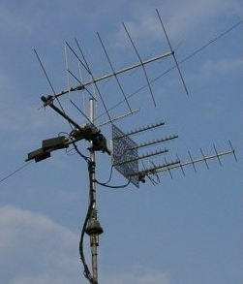
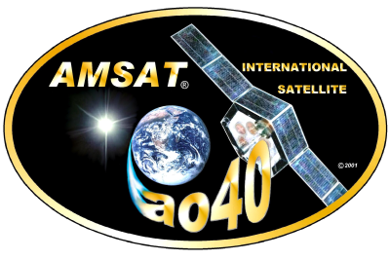
Equipment (HEO Satelliten)
Für AO-10, AO-13 und AO40 im elliptischen Orbit war beispielsweise ein Aufbau mit einer 2m X-Quad, 70cm X-Quad, 23cm 4-fach Helix und 13cm Helix-Antenne ausreichend. Alle Antennen waren zirkular polarisiert. Die Sendeleistung betrug max. 50W.
Es sind also nicht unbedingt sehr große Antennenanlagen nötig.

Slide 19
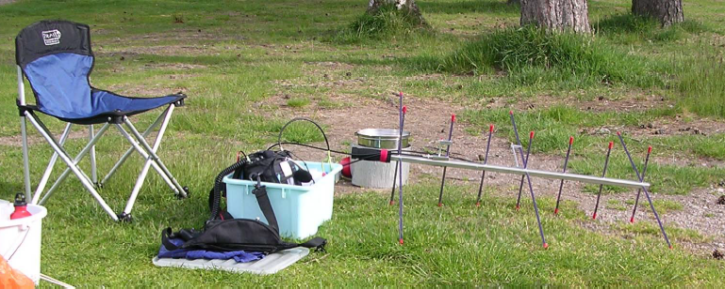
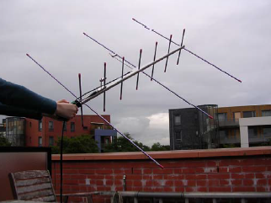
Equipment (LEO Satelliten)
Für erste Versuche eignet sich ein LEO-Satellit wie AO-51 Downlink 435,300 MHz FM Uplink 145,920 MHz FM
Auf 70cm ist die Doppler-Verschiebung bereits recht groß, damit ist die Empfangsfrequenz beim Aufgang ca. 435,315 MHz, beim Untergang ca. 435,285 MHz.
Ein Satellitentrackingprogramm zeigt die jeweils aktuelle RX- und TX-QRG an.
Sehr gut funktionierten in der Hand gehaltene Duobandantennen (z.B. Arrow, Elk).
Diese Anlage ist auch sehr gut für einen Kontakt mit der ISS geeignet.
Quelle: PA1IVO

Slide 20
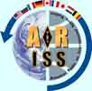
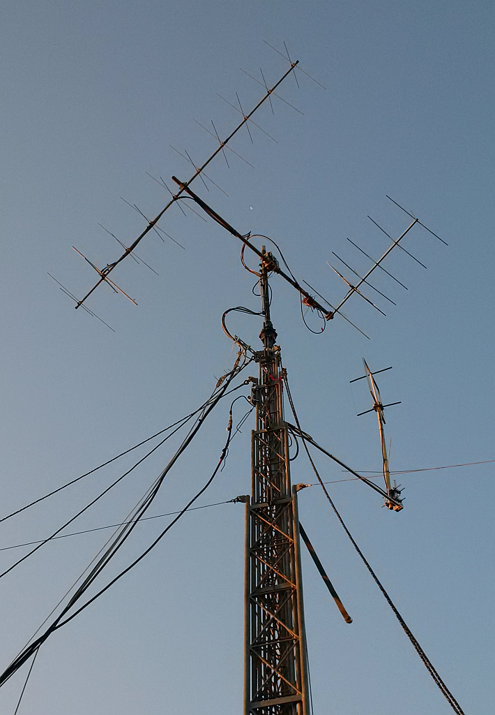
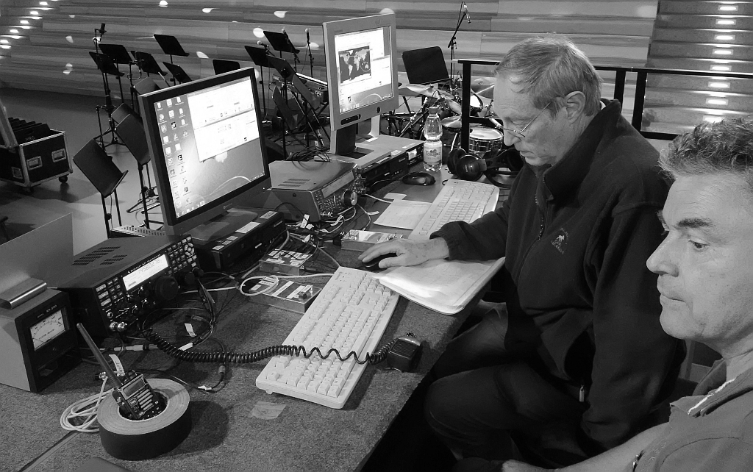
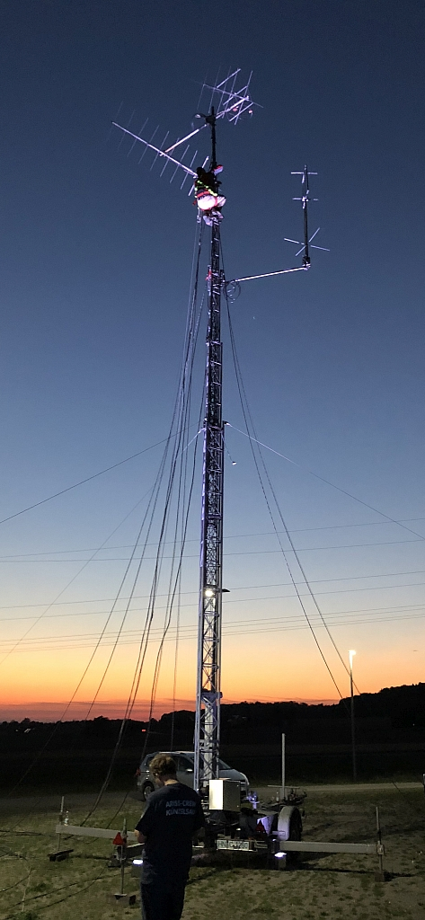
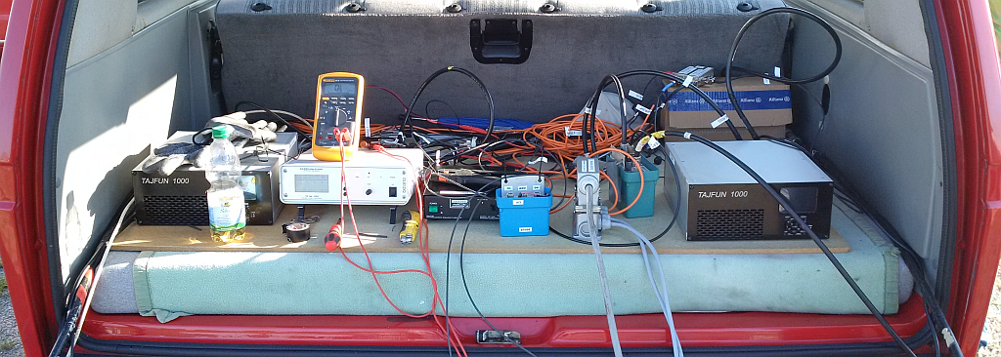
Equipment ISS Schulkontakt
DN6SP

Slide 21
Agenda
Geschichte & Überblick
Satellitenbahnen (GEO, MEO, HEO, LEO)
Frequenzbereiche und Betriebsarten
Equipment
Funkbetrieb mit der ISS

Slide 22
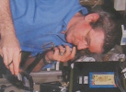
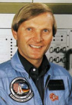
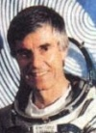
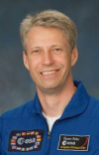
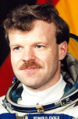
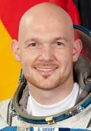
Amateurfunkbetrieb von der ISS
Viele Astronauten haben eine Amateurfunklizenz.
Schon im Rahmen von frühen Missionen wie Spacelab und der MIR gab es viele Amateurfunkkontakte.
Von der ISS gibt es regelmäßig Funkkontakte zu Schulstationen. Die Schüler können dann ca. 10 Minuten live mit den Astronauten sprechen.
Kontakte mit Funkamateuren ohne vorherige Verabredung sind je nach Interesse und verfügbarer Freizeit der Astronauten möglich.
Bill McArthur KC5ACR
Ernst Messerschmid DG2KM
Reinhard Furrer DD6CF †
Ulf Merbold DB1KM
Thomas Reiter DF4TR
Reinhold Ewald
Alexander Gerst

Slide 23
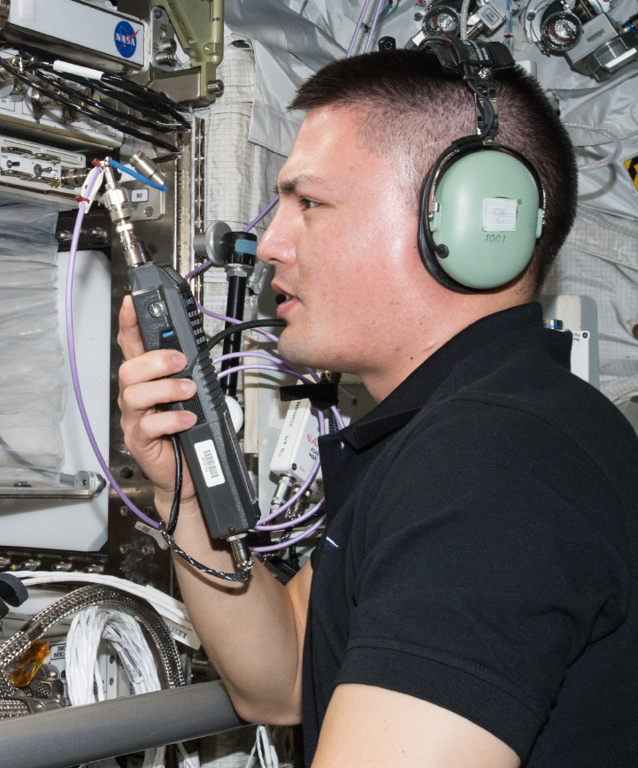
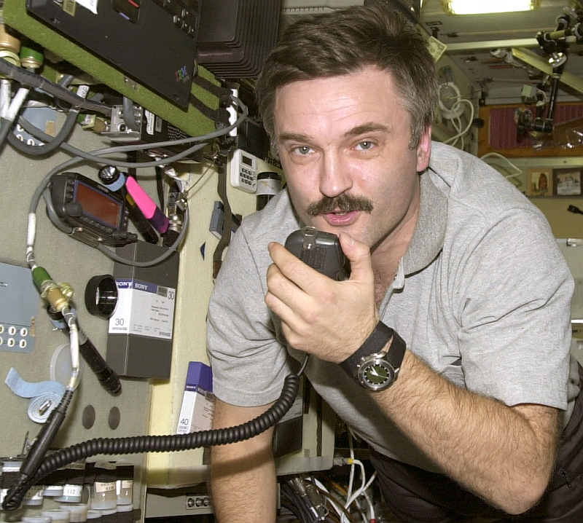
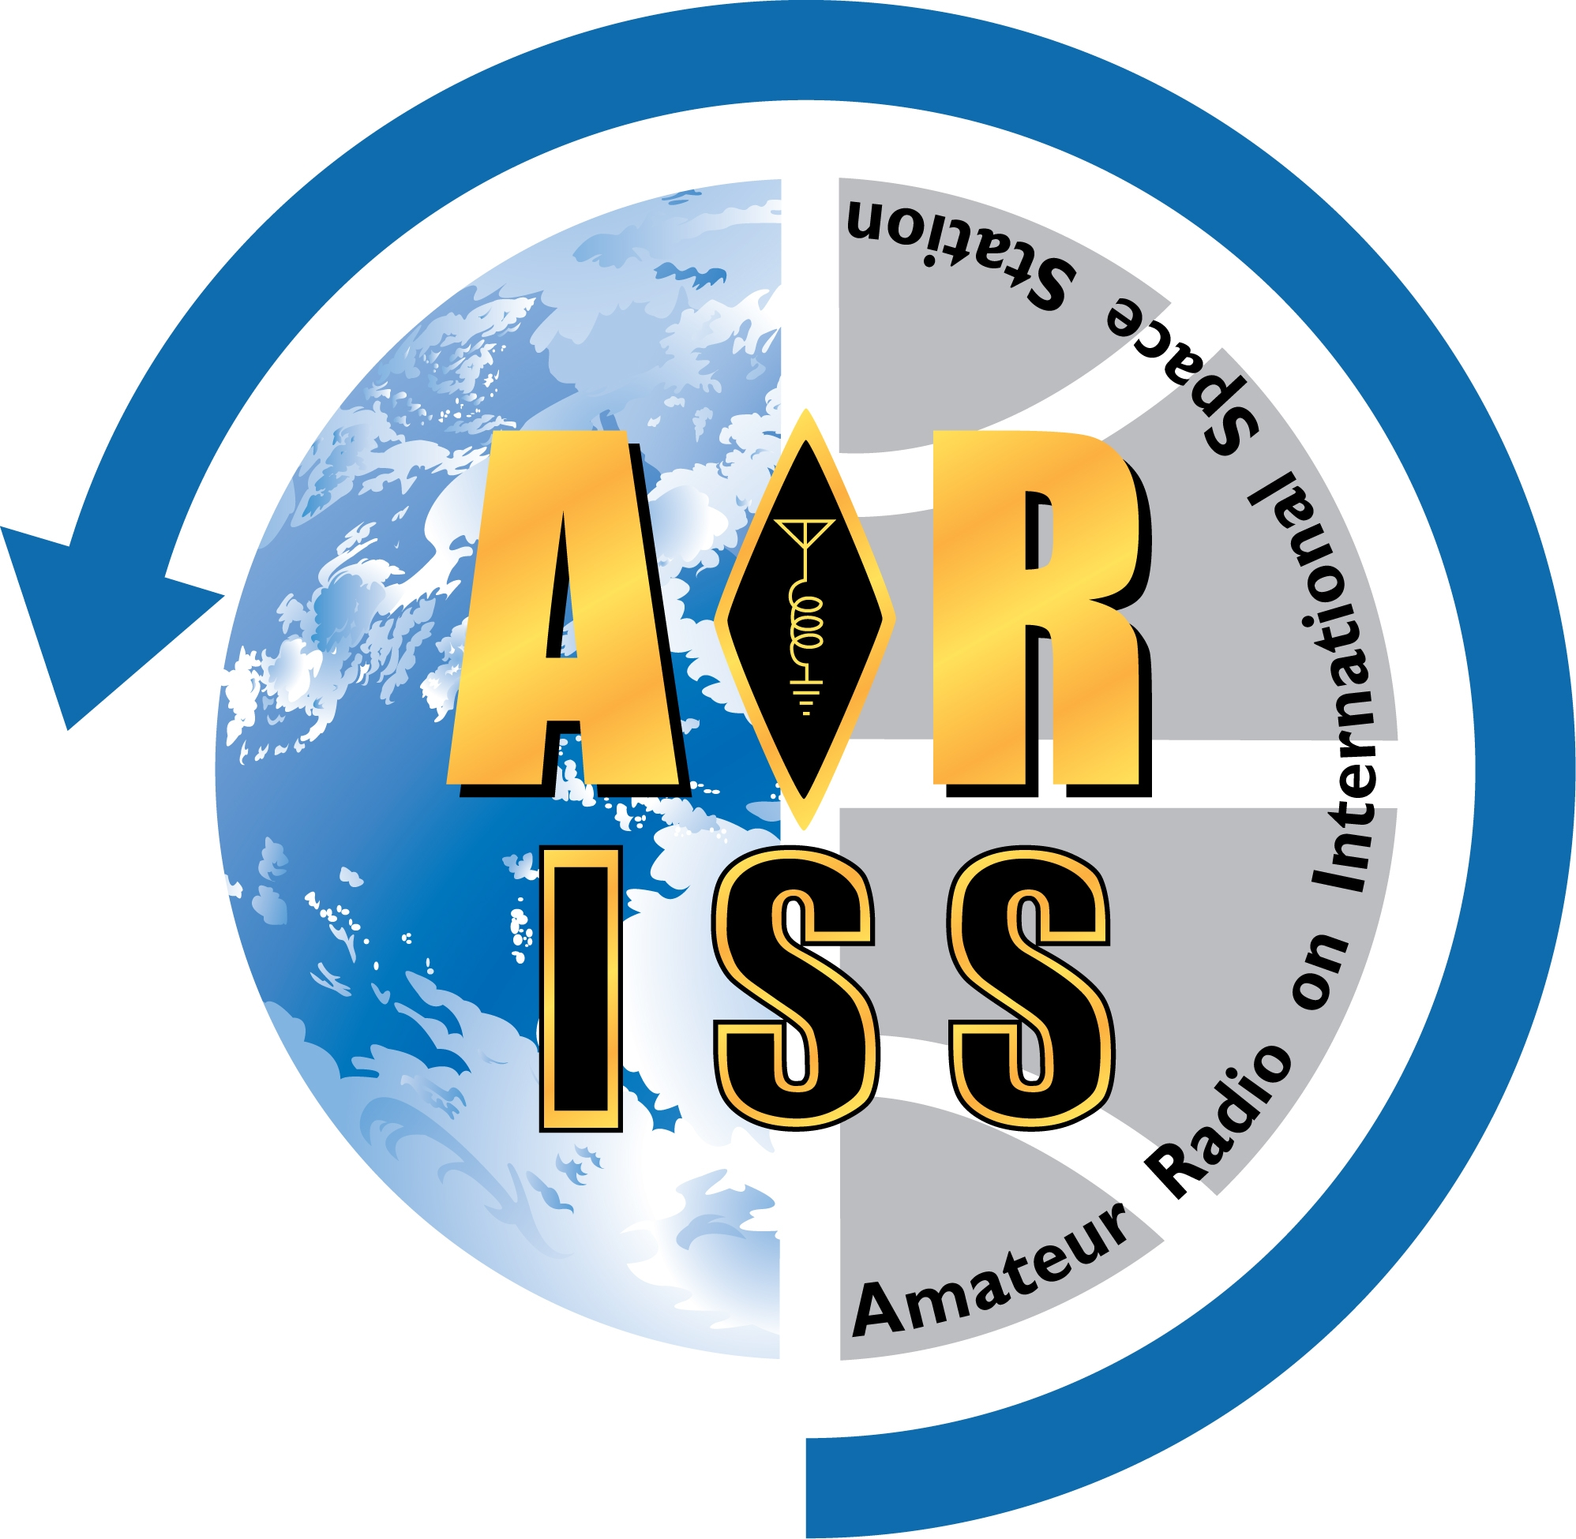
Sprechfunkbetrieb von der ISS
In der ISS kann aus zwei verschiedenen Modulen Amateurfunkbetrieb durchgeführt werden. Es werden jeweils Antennen verwendet, die Außen an den Modulen angebracht sind.
Im europäischen Columbus-Modul steht ein Handsprechfunk-gerät von Ericsson mit 3-5W Ausgangsleistung zur Verfügung.
Im russischen Segment Zvezda (Servicemodul) befindet sich ein Mobilfunkgerät von Kenwood mit ca. 35W Ausgangsleistung.

Slide 24
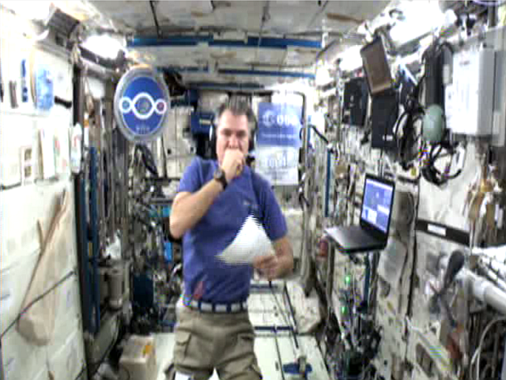
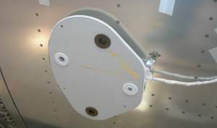
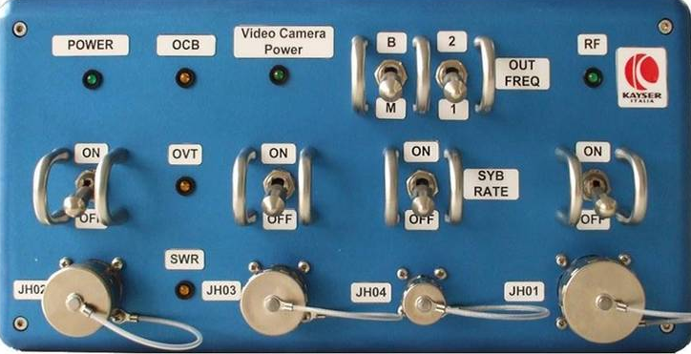
Amateurfunkfernsehen von der ISS
Die regelmäßigen Funkkontakte der Astronauten auf der ISS mit Schülern auf der Erde werden durch uni-direktionale Videoübertragungen ergänzt (DVB-S auf 2,395 GHz).
Das europäische Columbus-Modul der ISS besitzt dafür mehrere Amateurfunkantennen. Der Digital-Fernsehsender wurde am 3. August 2013 zur ISS gebracht.
Der DATV-Sender der ISS ist leider seit Mitte April 2018 defekt und muss ausgetauscht werden.

Slide 25
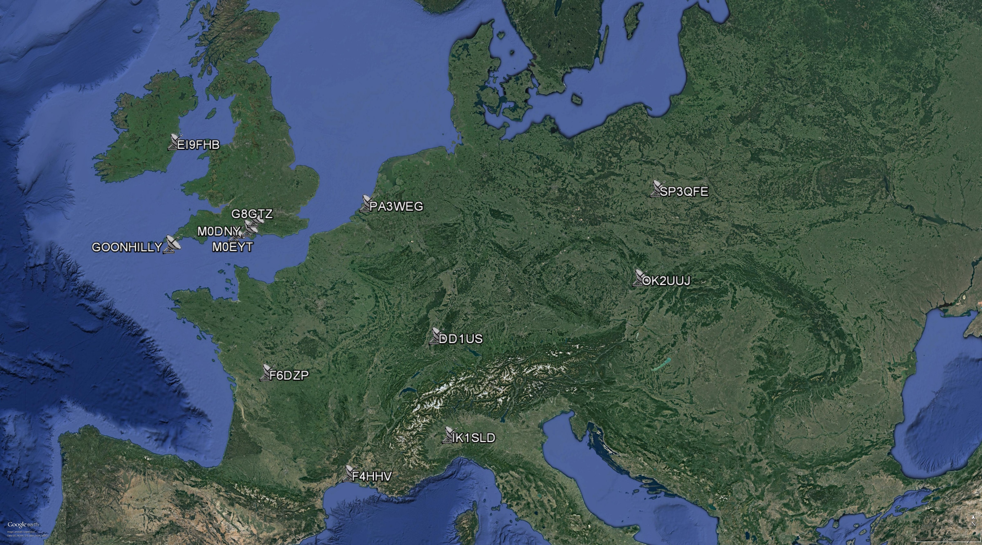
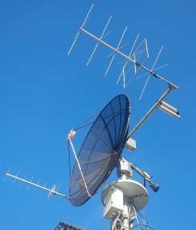
https://live.ariss.org/hamtv/

Slide 26
Amateurfunkfernsehen von der ISS
Empfangen am 6.12.2017 von DD1US

Slide 27
Rufzeichen der ISS
Russen: RS0ISS
Amerikaner: NA1SS
Europäer: DP0ISS, OR4ISS, IR0ISS
Wir verwenden hier heute in Künzelau das Ausbildungsrufzeichen DN6SP für den Kontakt mit DP0ISS.

Slide 28
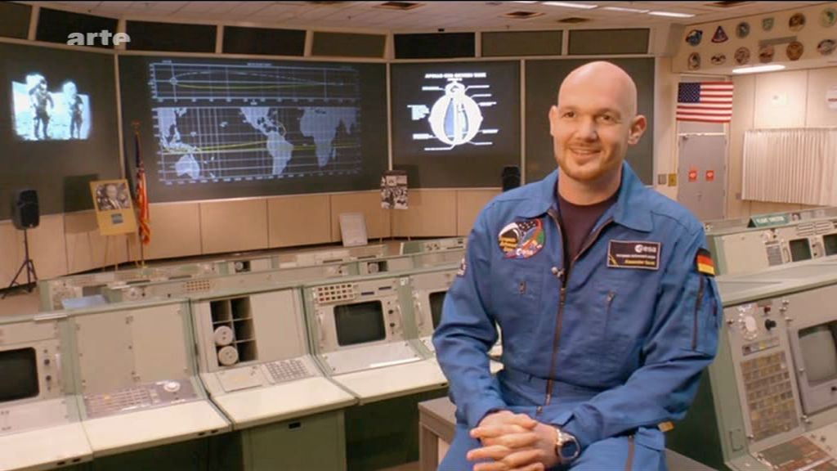
Alexander Gerst, Kommandant ISS
Vom 3. Juni bis 13. Dezember 2018 ist Alexander Gerst zum zweiten mal an Board der ISS. Er hat zahlreiche Amateurfunkkontakte mit Schulstationen und auch mit dem DARC Ortsverband Hohenlohe P33, den sein Großvater mitgegründet hat. Sein Großvater war begeisterter Funkamateur und hat ihn für die Technik begeistert.

Slide 29
DP0ISS
Bitte schalten Sie jetzt Ihre Handies komplett aus!

Slide 30
DP0ISS
Vielen Dank für Ihre Aufmerksamkeit!

